Slide 1

Notes:
Gustavo apresenta

Slide 2
Por que Magna?
Quem somos?
Quais problemas identificamos?
Qual solução trazemos?
Como ter acesso a essa solução?
Notes:
Gustavo apresenta → Lacerda

Slide 3
Sobre o que falaremos
Contextualização do Projeto Magna.
Instruções de como funcionará nossa solução.
Diagrama de solução de Negócio.
Nossa equipe.
Nosso Planner.
Product Backlog.
Ferramentas que utlizamos para desenvolver a solução de Negócio: UserStorys, StoryBoard e Proto-Persona.
Nossa Inovação.
Diagrama de solução Técnica.
Partindo para a parte técnica:
GitHub;
Site Estático;
Diagrama de Banco de Dados;
Cliente Linux;
Azure
Conclusão.
Notes:
Lacerda apresenta

Slide 4
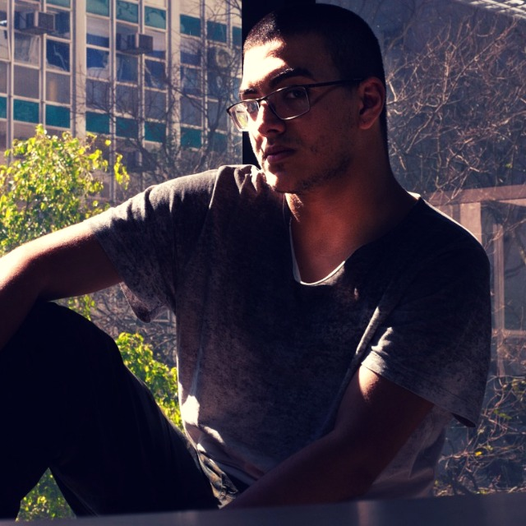
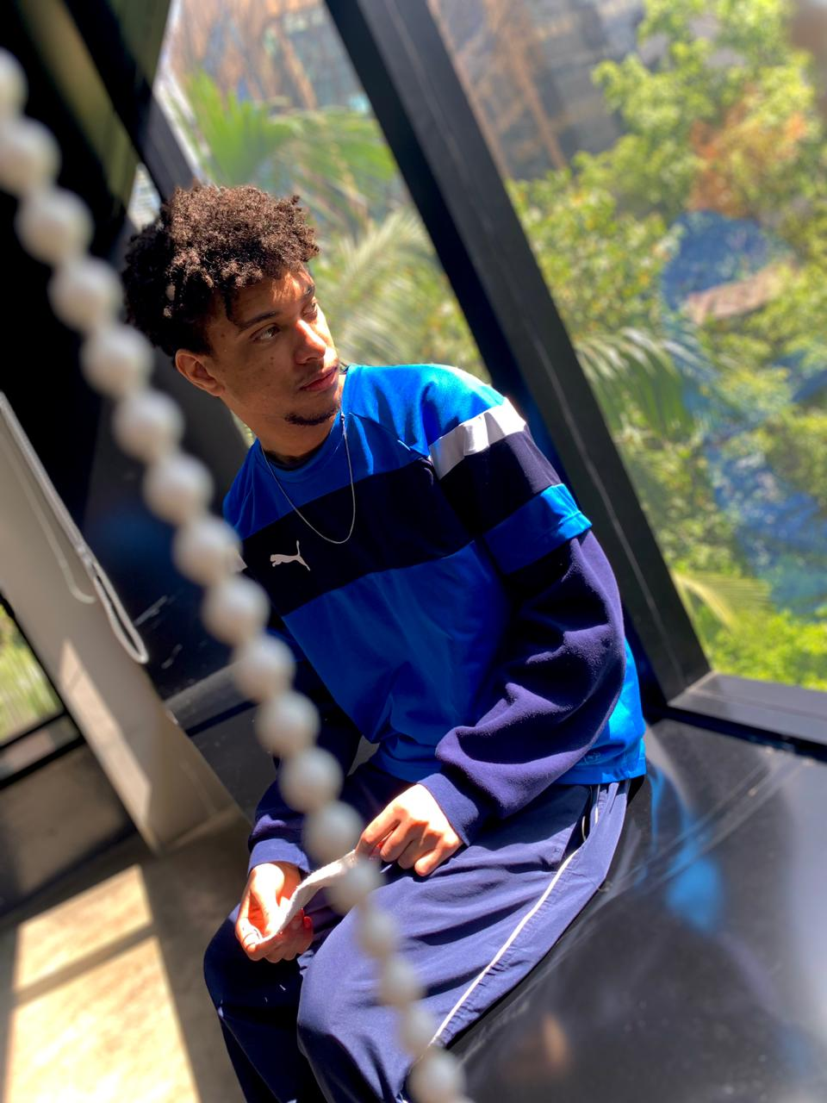
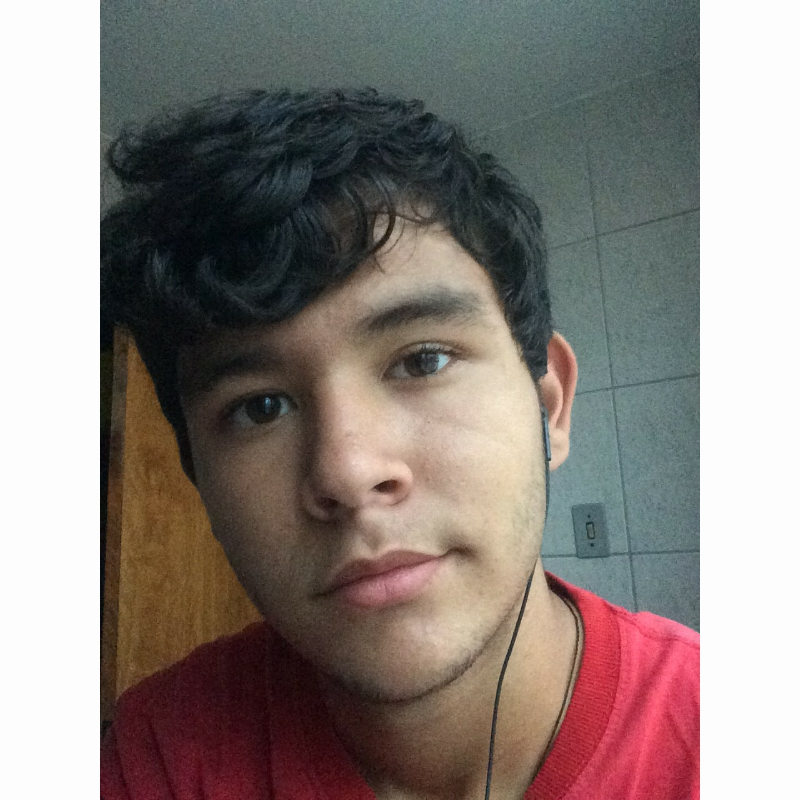
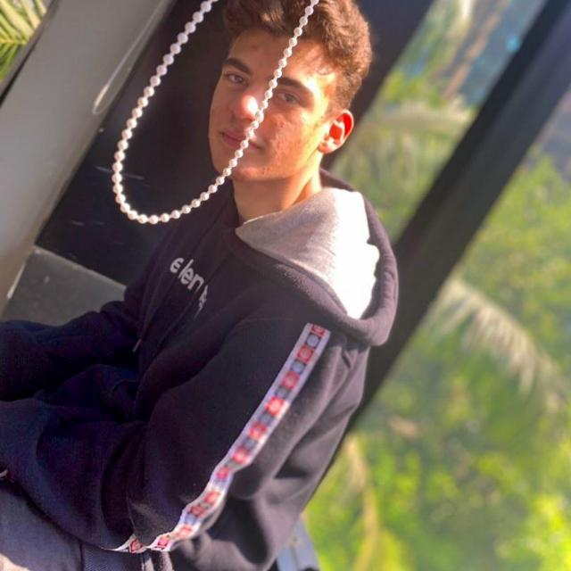

Sobre nossa equipe
Gustavo Moraes
Lucas Osakwe
Lucas Lacerda
Renan Oliveira
Vinicius Augusto
Notes:
Lacerda apresenta → Vinicius

Slide 5
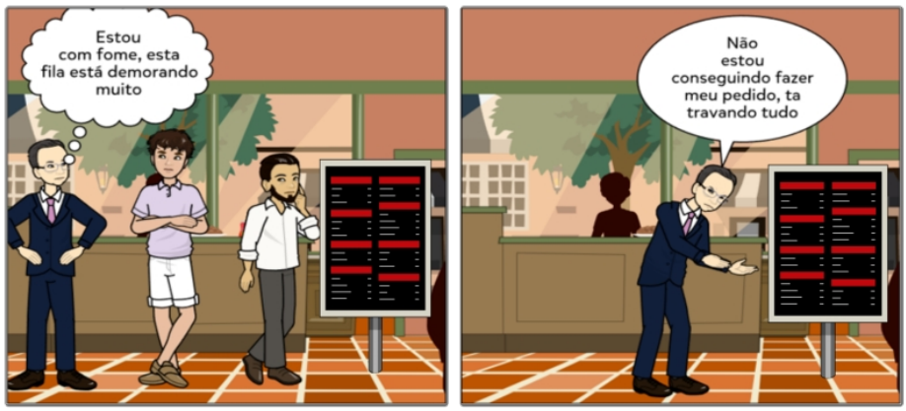
01
Problema e Solução
Vamos supor que...
Notes:
Vinicius

Slide 6
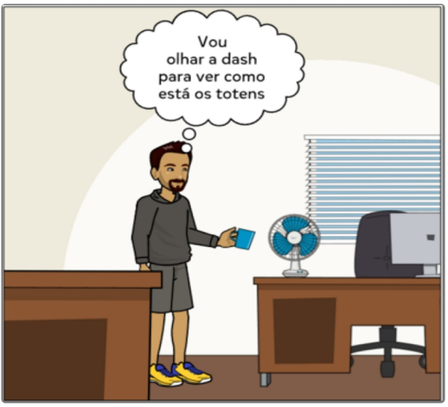
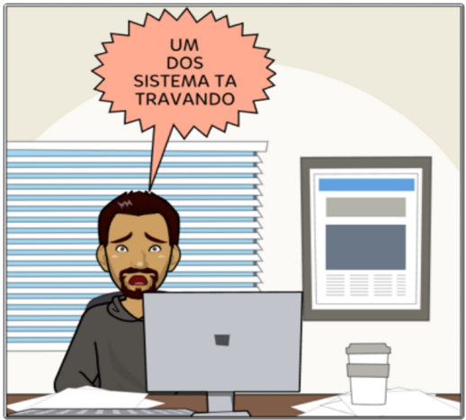
01
Problema e Solução
Vamos supor que...
Notes:
Vinicius

Slide 7
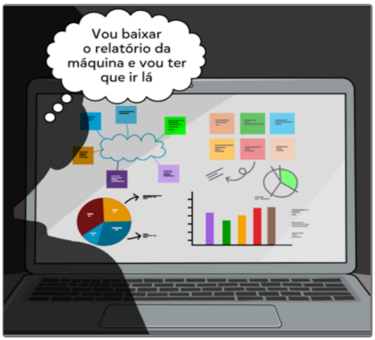
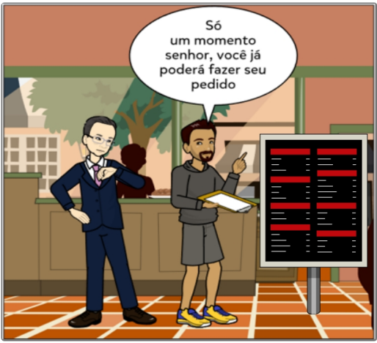
01
Problema e Solução
Vamos supor que...
Notes:
Vinicius

Slide 8
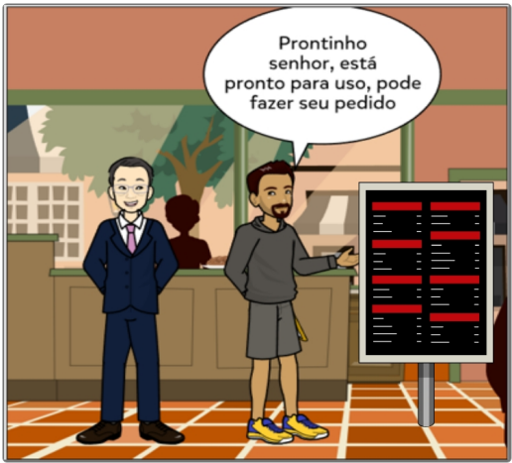
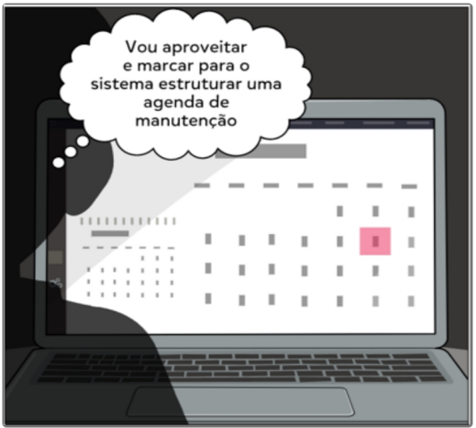
01
Problema e Solução
Vamos supor que...
Notes:
Vinicius

Slide 9
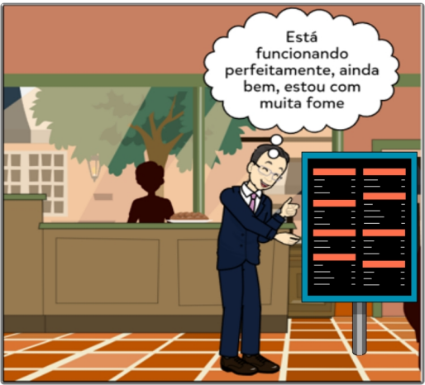
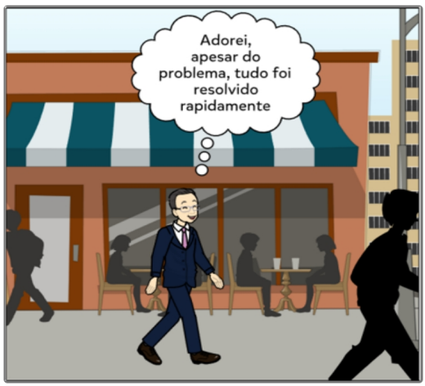
01
Problema e Solução
Vamos supor que...
Notes:
Vinicius encerra -- > Osakwe começa

Slide 10
Problema
01
Usuário com problemas no totem
Sistema de Alerta
Nosso sistema irá alertar seus funcionários, para que possam resolver o problema em questão
02
Suporte entra em ação
Após ter o sinal de alerta, o suporte deve entrar em ação para solucionar o problema
03
Manutenção Preventiva
04
Nosso sistema irá contabilizar a falha em questão, e agendará uma manutenção preventiva
Notes:
Osakwe apresenta

Slide 11
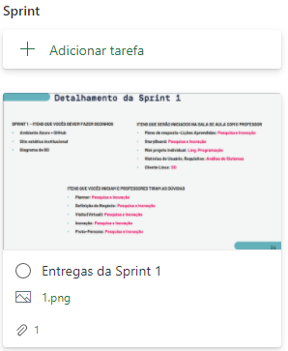
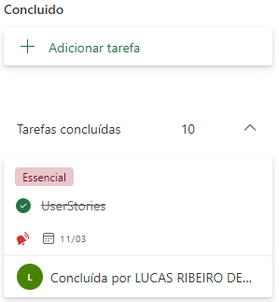
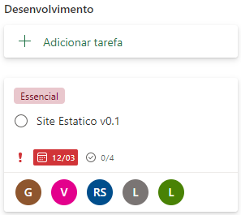
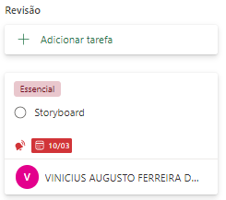
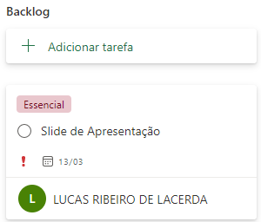
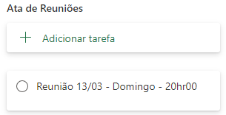
Nosso Planner
Notes:
Osakwe → Renan

Slide 12
User Stories
Dashboard
01
Sistemas de Alertas
Eu, enquanto Suporte, gostaria de poder ter uma dashboard dos totens, para ter um panorama maior de controle das máquinas em funcionamento.
02
Eu, enquanto Suporte, gostaria de ter um sistema de alertas para permitir a tomada de providencias necessárias para diminuir ou eliminar um perigo iminente.
Sistema de Relátorios
03
Agenda de Manutenção
Eu, enquanto Suporte, gostaria de ter um sistema de relatórios das máquinas, para quando for realizarmos a manutenção, termos uma documentação dos possíveis problemas daquela máquina.
04
Eu, enquanto Suporte, gostaria de um sistema que estruturasse uma agenda de manutenção de máquinas, para eliminar possíveis falhas.
Notes:
Renan apresenta

Slide 13
Product Backlog
Notes:
Renan → Gustavo

Slide 14
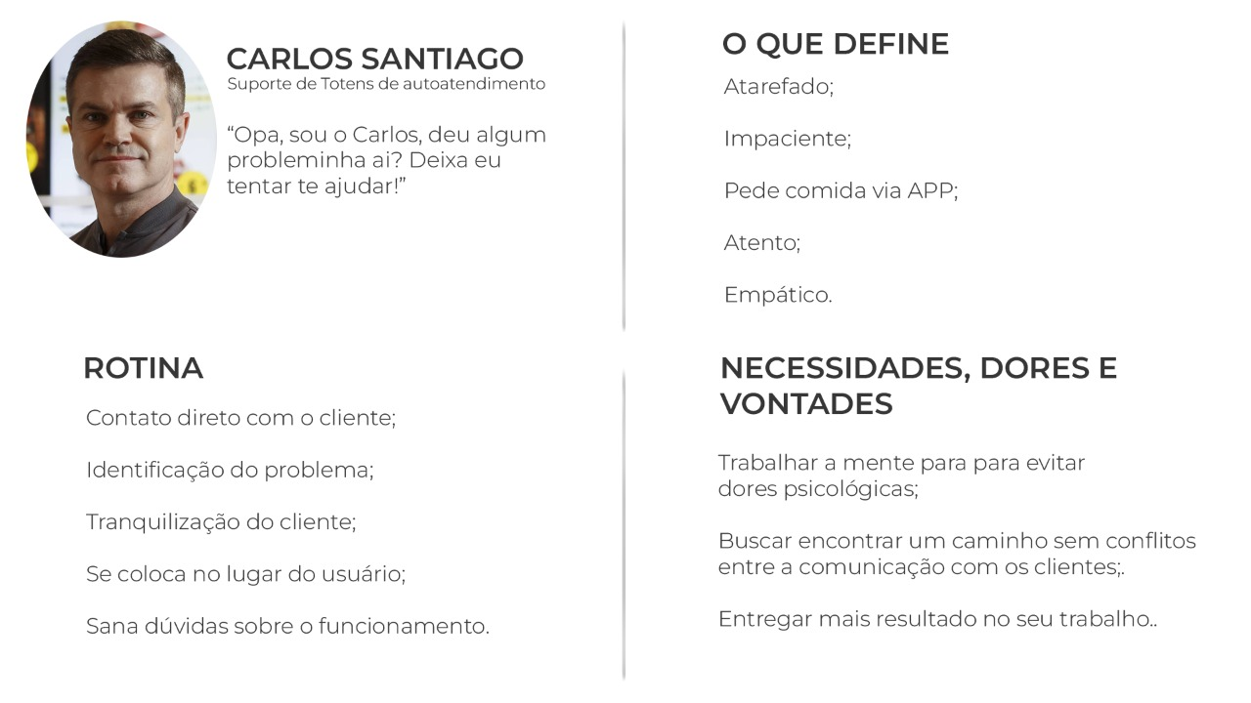
Proto-Persona
Notes:
Gustavo apresenta → Lacerda

Slide 15
Inovação do Projeto
Agendamento Automático
Sistemas de Alertas
Relatorios das Máquinas
Notes:
Lacerda apresentação → Renan

Slide 16
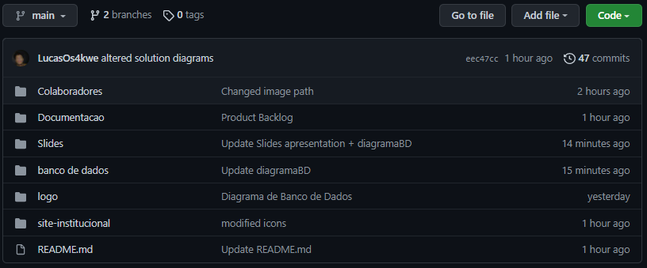
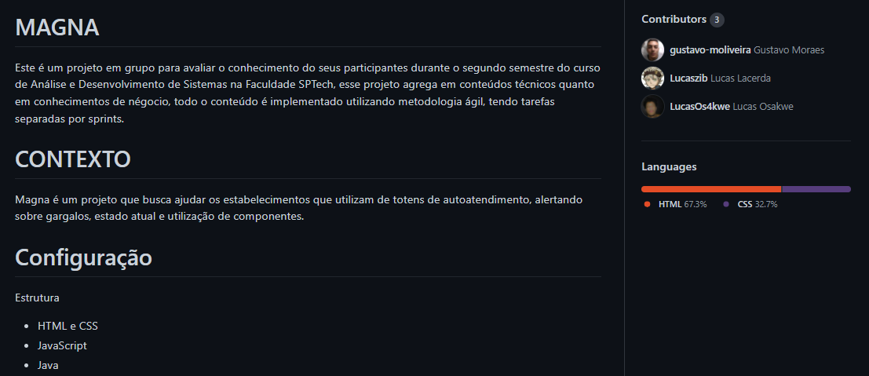
GitHub
Notes:
Renan apresenta → Osakwe

Slide 17



Nosso site
Visual Studio Code
Notes:
Osakwe pula pro site → Vinicius

Slide 18
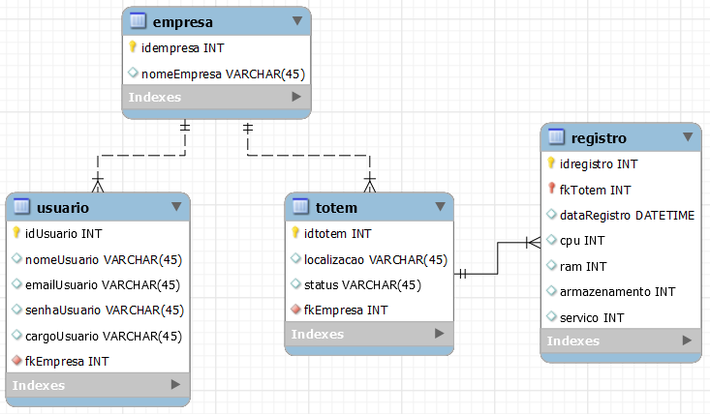
Diagrama de Banco de Dados
Notes:
Vinicius apresenta → Gustavo

Slide 19

Cliente Linux
Notes:
Gustavo abre o WSL → Renan

Slide 20
Azure Nossa Cloud
Notes:
Renan Azure → Todos

Slide 21
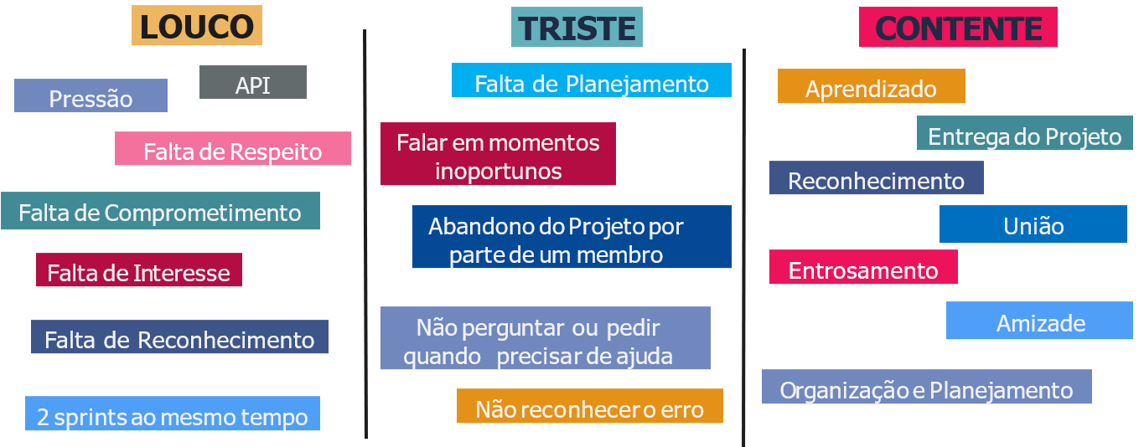
Lições Aprendidas - Desabafo

Slide 22
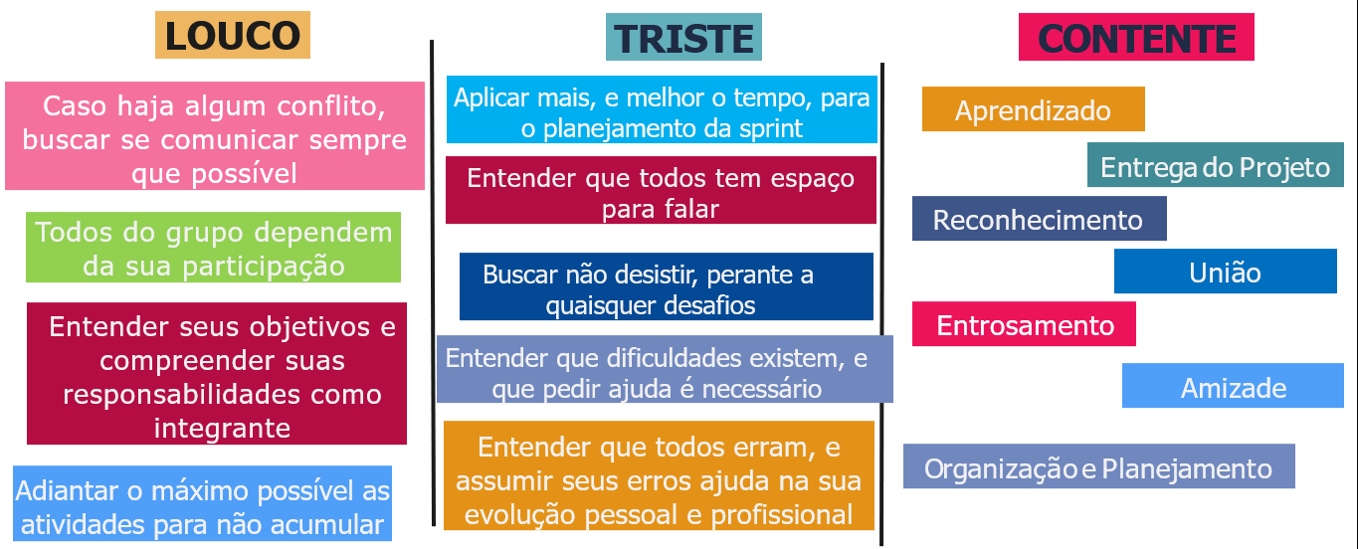
Lições Aprendidas - Resolução
Notes:
→ Lacerda

Slide 23
Duvidas?
Notes:
Lacerda apresenta

Slide 24
Conclusão
Magna é um projeto que busca ajudar os estabelecimentos que utilizam de totens de autoatendimento, alertando sobre gargalos, estado atual e utilização de componentes.

Slide 25
Obrigado!
Caso surja alguma duvida, mande no nosso e-mail:
magna@sptech.com.br
+55 (11) 95647-6262
magna-monitoring-system.com.br

Slide 26




Agradecimentos
Nossa equipe
Alunos da SPTECH
Michelly Borges
Claudio Frizzarini
Suporte na empresa GenialTec
Professor da SPTECH
Notes:
Lacerda finaliza

